Slide 1
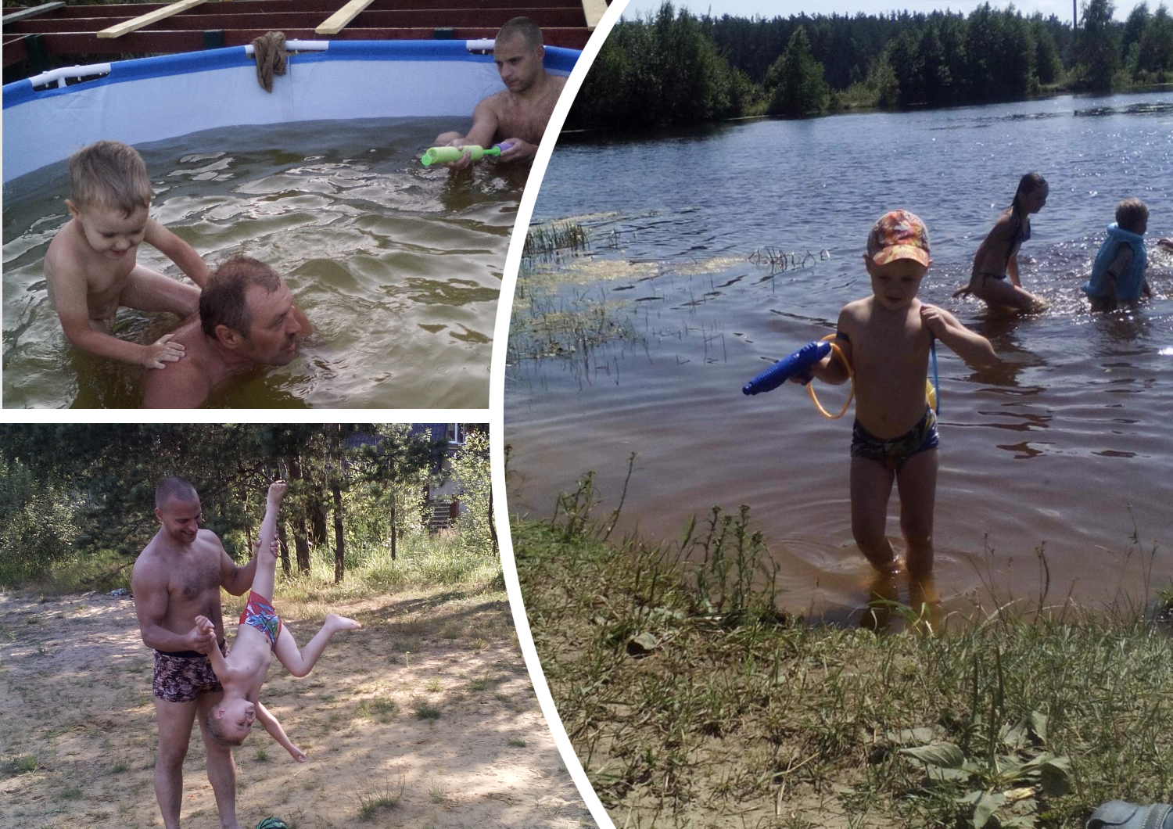
СЕМЬЯ ИГОРЯ ПИКАЛОВА

